Slide 1
TEMA 1: Fracciones Y Decimales
Para dividir fracciones se multiplica en cruz, es decir, el numerador de la primera fracción por el denominador de la segunda y el denominador de la primera por el numerador de la segunda
EJEMPLO:
4
3
4
4
16
:
=
=
8
4
8
3
24
16
8
4
2
:2
:2
:2
24
:2
12
:2
6
:2
3

Slide 2
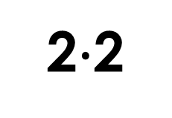
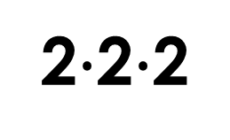
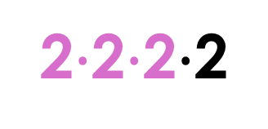
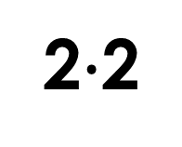
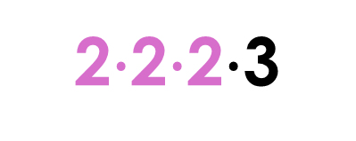
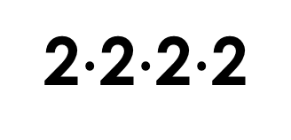
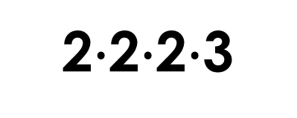
TEMA 1: Fracciones Y Decimales
Para simplificar las fracciones es recomendable factorizar el numerador y el denominador.
EJEMPLO:
4
3
2$∙$2
3
:
=
:
8
4
2$∙$2$∙$2
2$∙$2
2$∙$2$∙$2$∙$2
2
2$∙$2$∙$2$∙$2
=
2$∙$2$∙$2$∙$3
2$∙$2$∙$2$∙$3
3

Slide 3
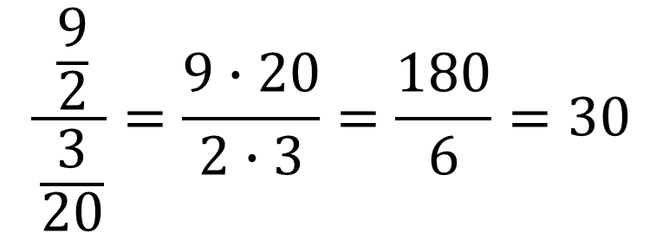
TEMA 1: Fracciones Y Decimales
Cuando dividimos dos fracciones, multiplicamos los números que están en los extremos (el numerador de la primera fracción con el denominador de la segunda) y colocamos el resultado en el numerador. Luego, multiplicamos los números que están más cerca entre sí (el denominador de la primera fracción con el numerador de la segunda) y colocamos ese resultado en el denominador.
EJEMPLO: Un frasco de perfume tiene una capacidad de 3/20 de litro. ¿Cuántos frascos se llenan con un bidón que contiene cuatro litros y medio (9/2 litros)?
$$\frac{\frac{9}{2}}{\frac{3}{20}}=\frac{9∙20}{2∙3}=\frac{180}{6}=30$$
x
x

